Slide 1
PERSONAL BRANDING E STORY TELLING
SABRINA VIVIAN

Slide 2
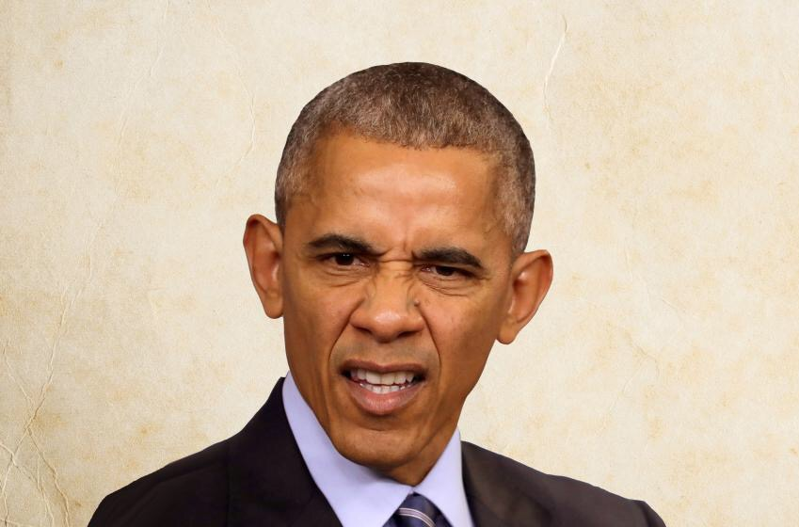

Slide 3
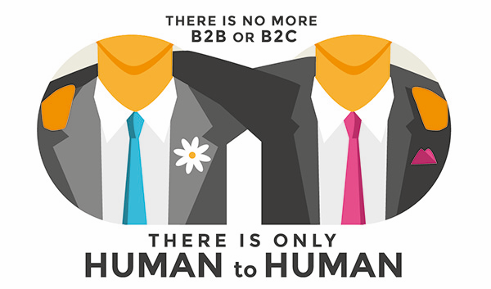
H2H: DA “IO HO” A “IO SONO”

Slide 4
BRANDING
Costruisci la tua identità
Presentati sul mercato
CHI SEI?

Slide 6
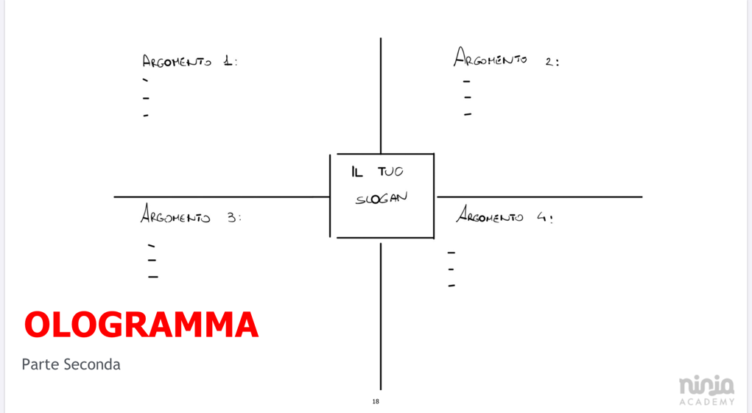

Slide 7
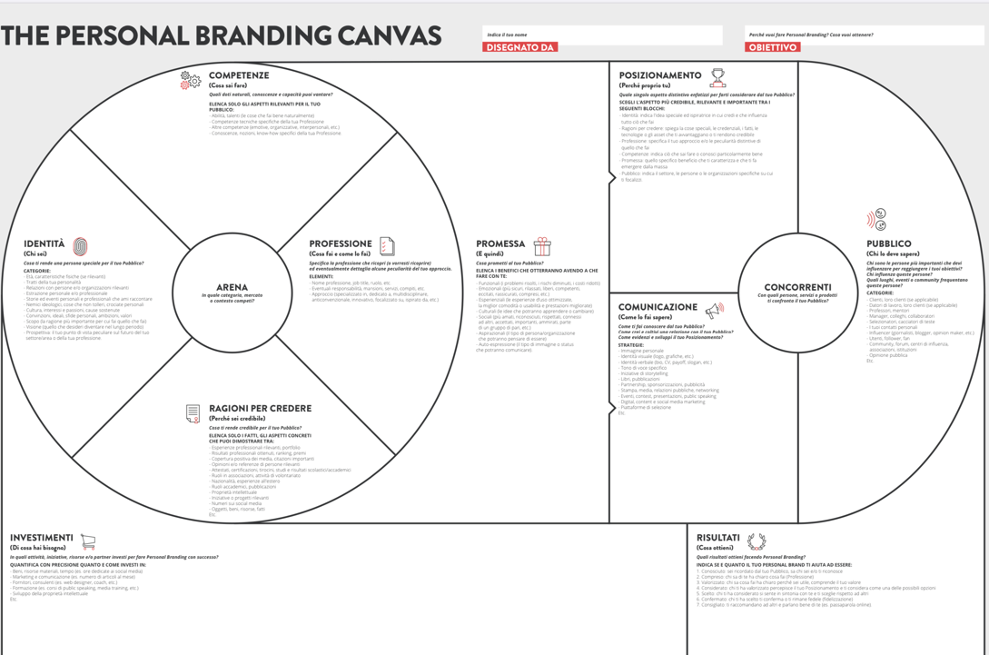

Slide 8
STORYTELLING
Fai viaggiare chi ti ascolta

Slide 9
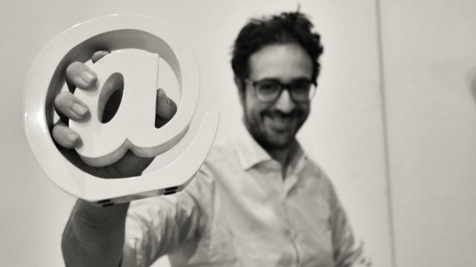

Slide 10
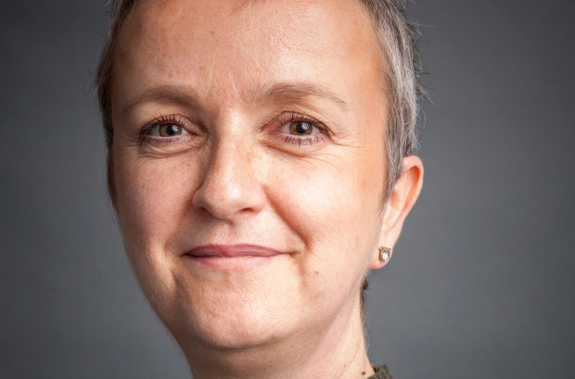

Slide 11
Lo psicologo Jerome Brumer
“Raccontare una storia implica, sempre, una presa di posizione morale”

Slide 12
C’ERA UNA VOLTA
EROE
DESIDERIO
OSTACOLI

Slide 13
